Slide 1
Informática Teórica
Ciência da Computação

Slide 2
VARIANTES DE MÁQUINAS DE TURING
São definições alternativas, mas que não alteram a classe de linguagens reconhecidas por uma MT. Daí dizemos que as MTs têm robustez.
Exemplo: suponha que tivéssemos permitido que a MT tenha a capacidade de permanecer parada.
A função de transição teria então a forma
δ: Q×Γ→Q×Γ×{E,D,P}.
Notes:
<número>

Slide 3
MÁQUINAS DE TURING MULTIFITAS
Uma máquina de Turing multifita é como uma MT comum com várias fitas.
Cada fita tem sua própria cabeça para leitura e escrita. Inicialmente a entrada aparece sobre a fita 1, e as outras iniciam em branco.
A função de transição é modicada para permitir ler, escrever, e mover as cabeças em algumas ou todas as fitas simultaneamente.
Notes:
<número>

Slide 4
A função de transição teria então a forma
δ: Q×Γ^{k}→Q×Γ^{k}×{E,D}
onde k é o número de fitas.
δ(q_{i}, a₁, ..., a_{k}) = (q_{j}, b₁,...,b_{k},E,D, ...,E)
se a MT está no estado q_{i} e as cabeças 1 a k estão lendo os símbolos a₁, ..., a_{k},
a MT vai para o estado q_{j} , escreve os símbolos b₁ a b_{k},
e direciona cada cabeça para mover para a esquerda ou direita, ou permanecer parada, conforme especificado.
MÁQUINAS DE TURING MULTIFITAS
Notes:
<número>

Slide 5
Teorema: Toda máquina de Turing multifitas tem uma máquina de Turing de uma única fita que lhe é equivalente.
PROVA : Simular M com S.
Se M tem k fitas, então S simula o efeito de k fitas armazenando sua informação na sua única fita.
Ela usa o novo símbolo # como um delimitador para separar o conteúdo das diferentes fitas.
Além disso, S mantém registro das posições das cabeças. Escreve-se um símbolo de fita com um ponto em cima marcando o local onde a cabeça estaria.
Como antes, os símbolos de fita marcados com um ponto.são novos símbolos que foram adicionados ao alfabeto da fita.
MÁQUINAS DE TURING MULTIFITAS
Notes:
<número>

Slide 6
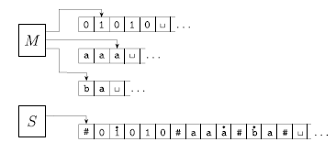
Representando 3 fitas com uma:
MÁQUINAS DE TURING MULTIFITAS
Notes:
<número>

Slide 7
Máquina de Turing Multifitas
Exemplo
Vamos construir uma MT multifitas para reconhecer a linguagem de palíndromos sobre o alfabeto {0,1}.
Podemos copiar a cadeia de entrada em uma outra fita, posicionar uma delas para o último símbolo e a outra para o primeiro.
1
0
1
1
0
1
ᶸ
ᶸ
1
0
1
1
0
1
ᶸ
ᶸ
Notes:
<número>

Slide 8
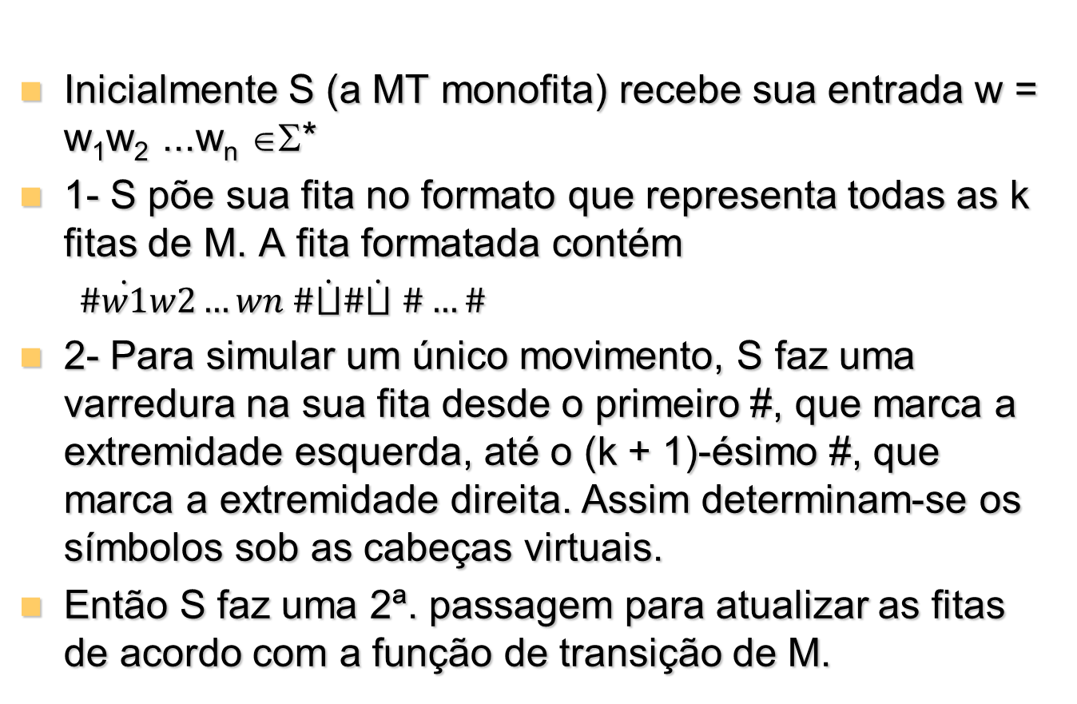
MTMF
Computação
Notes:
<número>

Slide 9
MT
Computação
3 - Se em algum ponto S move uma das cabeças virtuais sobre um #, isso significa que M moveu a cabeça correspondente para a parte previamente não-lida em branco daquela fita.
Portanto, S escreve um símbolo em branco nessa célula da fita e desloca o conteúdo da fita, a partir dessa célula até o # mais a direita, uma posição para a direita. Então ela continua a simulação como antes.
Notes:
<número>

Slide 10
MT
Linguagem Recursivamente Enumerável
Chame uma linguagem de Turing-reconhecível (ou recursivamente enumerável) se alguma máquina de Turing multifitas a reconhece.
Notes:
<número>

Slide 11
MÁQUINAS DE TURING NÃO-DETERMINÍSTICAS
Neste tipo de MT, em qualquer ponto numa computação a máquina pode proceder de acordo com várias possibilidades:
Função de transição: δ: Q×Γ→P (Q×Γ×{E,D})
Relembrando: P é a coleção de todos os sub-conjuntos de Q
A computação de uma MTND é uma árvore cujos ramos correspondem a diferentes possibilidades para ela. Se algum ramo leva ao estado de aceitação, a máquina aceita sua entrada.

Slide 12
MÁQUINAS DE TURING NÃO-DETERMINÍSTICAS
Teorema: Toda MT não-determinística tem uma máquina de Turing que lhe é equivalente.
PROVA : Simular MT não-determinística D com S.
IDÉIA: fazer D tentar todos os possíveis ramos da computação não-determinística de N.
Se D entra o estado de aceitação em algum desses ramos, D aceita.
Senão, a simulação de D não termina.
Vemos a computação de N sobre uma entrada w como uma árvore. Cada ramo representa um dos ramos do não-determinismo. Cada nó da árvore é uma configuração de N, e a raiz, a configuração inicial.
Notes:
<número>

Slide 13
Teorema: Toda MT não-determinística tem uma máquina de Turing que lhe é equivalente.
IDÉIA DA PROVA:
A MT D busca nessa árvore uma configuração de aceitação.
Uma idéia tentadora, porém ruim, é usar busca em profundidade, pois D poderia descer para um ramo infinito e perder uma configuração de aceitação em outro ramo.
É melhor usar a busca em largura, pois ela é completa, i.e., garante que D visita todo nó na árvore até encontrar uma configuração de aceitação.
MÁQUINAS DE TURING NÃO-DETERMINÍSTICA
Notes:
<número>

Slide 14
Teorema: Toda MT não-determinística tem uma máquina de Turing que lhe é equivalente.
PROVA : Simular MT não-determinística com S.
D tem 3 fitas, mas equivale a uma MT com uma só fita.
A fita 1 contem a cadeia de entrada e não é alterada.
A fita 2 mantem uma cópia da fita de N em algum ramo de sua computação não-determinística.
A fita 3 mantem registro da posição de D na árvore de computação não-determinística de N.
MÁQUINAS DE TURING NÃO-DETERMINÍSTICA
Notes:
<número>

Slide 15
Teorema: Toda MT não-determinística tem uma máquina de Turing que lhe é equivalente.
PROVA : Simular MT não-determinística com S.
Além disso, S tem que manter registro das posições das cabeças. Escreve-se então um símbolo de fita com um ponto acima dele para marcar o local onde a cabeça naquela fita estaria.
Como antes, os símbolos de fita marcados com um ponto são novos símbolos que foram adicionados ao alfabeto da fita.
MÁQUINAS DE TURING NÃO-DETERMINÍSTICA
Notes:
<número>

Slide 16
Teorema: Toda MT não-determinística tem uma máquina de Turing que lhe é equivalente.
PROVA : Simular MT não-determinística com S.
MÁQUINAS DE TURING NÃO-DETERMINÍSTICA
Notes:
<número>

Slide 17
Teorema: Toda MT não-determinística tem uma máquina de Turing que lhe é equivalente.
PROVA : Simular MT não-determinística com S.
Na fita 3, todo nó na árvore pode ter no máximo b filhos.
b é o tamanho do maior conjunto de possíveis escolhas da função de transição de N. A cada nó na árvore associamos um endereço que é uma cadeia sobre o alfabeto = {1,2,...,b}.
Associamos o endereço 231 ao nó ao qual chegamos iniciando na raiz, indo para seu 2º. filho, pro 3º. filho desse nó, e finalmente indo para o 1º. filho desse nó.
MÁQUINAS DE TURING NÃO-DETERMINÍSTICA
Notes:
<número>

Slide 18
Teorema: Toda MT não-determinística tem uma máquina de Turing que lhe é equivalente.
PROVA : Simular MT não-determinística com S.
Cada símbolo na cadeia nos diz que escolha fazer ao simular um passo em um ramo da computação não-determinística de N. Às vezes um símbolo não corresponde a nenhuma escolha se poucas escolhas estão disponíveis para uma configuração.
Nesse caso o endereço é inválido e não corresponde a nenhum nó. A fita 3 contem uma cadeia sobre b.
Ela representa o ramo da computação de N da raiz para o nó endereçado por essa cadeia, a menos que o endereço seja inválido. A cadeia vazia é o endereço da raiz da árvore.
MÁQUINAS DE TURING NÃO-DETERMINÍSTICA
Notes:
<número>

Slide 19
Teorema: Toda MT não-determinística tem uma máquina de Turing que lhe é equivalente.
PROVA : Simular MT não-determinística com S.
1. Inicialmente a fita 1 contem a entrada w, e a 2 e 3 estão vazias.
2. Copie a fita 1 para a 2.
3. Use a 2 para simular N com a entrada w sobre um ramo de sua computação não-determinística. Antes de cada passo de N consulte o próximo símbolo na fita 3 para determinar qual escolha fazer entre as permitidas pela função de transição de N. Se não restam mais símbolos na 3 ou se essa escolha não-determinística for inválida, aborte esse ramo, indo para o estágio 4.
MÁQUINAS DE TURING NÃO-DETERMINÍSTICA
Notes:
<número>

Slide 20
Teorema: Toda MT não-determinística tem uma máquina de Turing que lhe é equivalente.
PROVA : Simular MT não-determinística com S.
Também vá para 4 se achar uma configuração de rejeição. Se achar uma configuração de aceitação aceite a entrada.
4. Substitua a cadeia na fita 3 pela próxima cadeia na ordem lexicográfica.
Simule o próximo ramo da computação de N indo para o estágio 2.
MÁQUINAS DE TURING NÃO-DETERMINÍSTICA
Notes:
<número>

Slide 21
MTND
Linguagem Recursivamente Enumerável
Chame uma linguagem de Turing-reconhecível (ou recursivamente enumerável) se alguma máquina de Turing não-determinística a reconhece.
Notes:
<número>

Slide 22
MTND
Linguagem Recursiva
Chamamos uma máquina de Turing não-determinística de decisor se todos os ramos param sobre todas as entradas.
Chame uma linguagem de Turing-decidível ou simplesmente decidível se alguma máquina de Turing não-determinística a decide.
Notes:
<número>

Slide 23
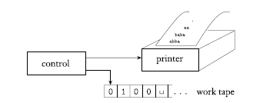
ENUMERADORES
Frouxamente definido, um enumerador é uma máquina de Turing com uma impressora em anexo.
A máquina de Turing pode usar essa impressora como um dispositivo de saída para imprimir cadeias.
Toda vez que a máquina de Turing quer adicionar uma cadeia à lista, ela a envia para a impressora.

Slide 24
ENUMERADORES
Um enumerador E inicia com uma fita de entrada em branco. Se o enumerador não para, ele pode imprimir uma lista infinita de cadeias.
A linguagem enumerada por E é a coleção de todas as cadeias que ela imprime. E pode gerar as cadeias da linguagem em qualquer ordem, com repetições ou não.

Slide 25
ENUMERADORES
Teorema: uma linguagem é Turing-reconhecível (ou recursivamente enumerável) sse algum enumerador a reconhece.
PROVA: Primeiro mostramos que se tivermos um enumerador E que enumera uma linguagem A, uma MT M reconhece A.
M = “Sobre a entrada w:
1. Rode E. Toda vez que E dá como saída uma cadeia, compare-a com w.
2. Se w em algum momento aparece na saída de E, aceite.”
Claramente, M aceita aquelas cadeias que aparecem na lista de E.

Slide 26
ENUMERADORES
Teorema: uma linguagem é Turing-reconhecível (ou recursivamente enumerável) sse algum enumerador a reconhece.
PROVA: Agora fazemos a outra direção. Se a MT M reconhece uma linguagem A, podemos construir o seguinte enumerador E para A.
Digamos que s1; s2; s3; ... é uma lista de todas as possíveis cadeias em .
E = “Ignore a entrada.
1. Repita o seguinte para i = 1; 2; 3; ...
2. Rode M por i passos sobre cada entrada, s1; s2;... si.
3. Se quaisquer computações aceitam, imprima a sj correspondente.”

Slide 27
ENUMERADORES
Teorema: uma linguagem é Turing-reconhecível (ou recursivamente enumerável) sse algum enumerador a reconhece.
PROVA: Se M aceita uma cadeia específica s, em algum momento ela vai aparecer na lista gerada por E.
Na verdade, ela vai aparecer na lista uma quantidade infinita de vezes porque M roda do início sobre cada cadeia para cada repetição do passo 1.
Esse procedimento dá o efeito de se rodar M em paralelo sobre todas as possíveis cadeias de entrada.

Slide 28
EQUIVALÊNCIA COM OUTROS MODELOS
Apresentamos diversas variantes do modelo da MT.
Demonstramos que eles são equivalentes em poder.
Muitos outros modelos de computação têm sido propostos. Alguns desses são semelhantes a MTs, mas outros são bastante diferentes.
Todos compartilham a característica essencial de MTs:
acesso irrestrito a memória ilimitada, distinguindo-os de modelos mais fracos, como AFs e autômatos com pilha.
Notavelmente, todos os modelos com essas características são equivalentes em poder, desde que satisfaçam requisitos razoáveis
e.g., capacidade de realizar trabalho finito por passo

Slide 29
EQUIVALÊNCIA COM OUTROS MODELOS
Existe algoritmo que pode ser programado em Pascal, mas não em LISP ou vice-versa?
Não! Pois podemos compilar de uma para outra.
Elas descrevem a mesma classe de algoritmos!
... por causa da equivalência de poder já descrita.
Apesar das diferenças, cada modelo computacional descreve uma mesma, única classe de algoritmos.

Slide 30
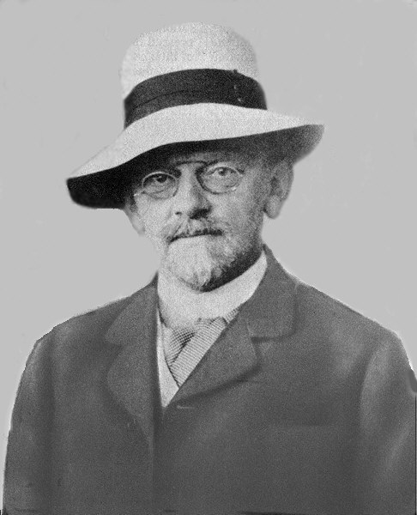
David Hilbert e suas perguntas
David Hilbert (1862–1943) propôs 23 problemas
2o Congresso Internacional de Matemática, Paris, 1900
Em sua opinião, eles ocupariam os matemáticos por todo o século
E estava correto!
Ficou mais famoso pelos problemas que criou do que pelos que resolveu ☺

Slide 31
O 10º PROBLEMA DE HILBERT
<<<BUSCAR NA WIKIPEDIA
é um termo com coeficiente 6
é um polinômio com quatro termos sobre as variáveis x, y e z.
Para essa discussão, consideramos somente coeficientes e raízes inteiras.
<<<<
Não existe algoritmo para isso!!
Provar que um algoritmo não existe requer a definição clara de algoritmo!

Slide 32
TESE DE CHURCH-TURING
Alonzo Church transforma algoritmos em coisas precisas: funções-λ
Turing transforma-os em MTs
São equivalentes.

Slide 33
10º PROBLEMA EM MTs
D = { p | p é polinômio com raiz inteira}
D é um conjunto decidível?
Não! Mas é Turing-reconhecível!
D = { p | p é polinômio sobre x com raiz inteira}
M1 = “A entrada ´e um polinômio p sobre x.
1. Calcule o valor de p com x substituída sucessivamente por 0, 1, -1, 2, -2, 3, -3,... Se em algum ponto p = 0, aceite.”
M1 não terminará, se não houver raiz!

Slide 34
10º PROBLEMA EM MTs
Para M1 ser um decisor, temos que calcular limitantes para as raízes de um polinômio de uma variável
e restringir a busca a esses limitantes:
+/- k*cmax
c1
k = número de termos no polinômio
cmax = o coeficiente com o maior valor absoluto
c1 = o coeficiente do termo de mais alta ordem
Se uma raiz não for encontrada dentro desses limitantes, a máquina rejeita.
Yuri Matijasevich mostrou em 1970 (!) que calcular limitantes para polinômios multivariados é impossível!

Slide 35
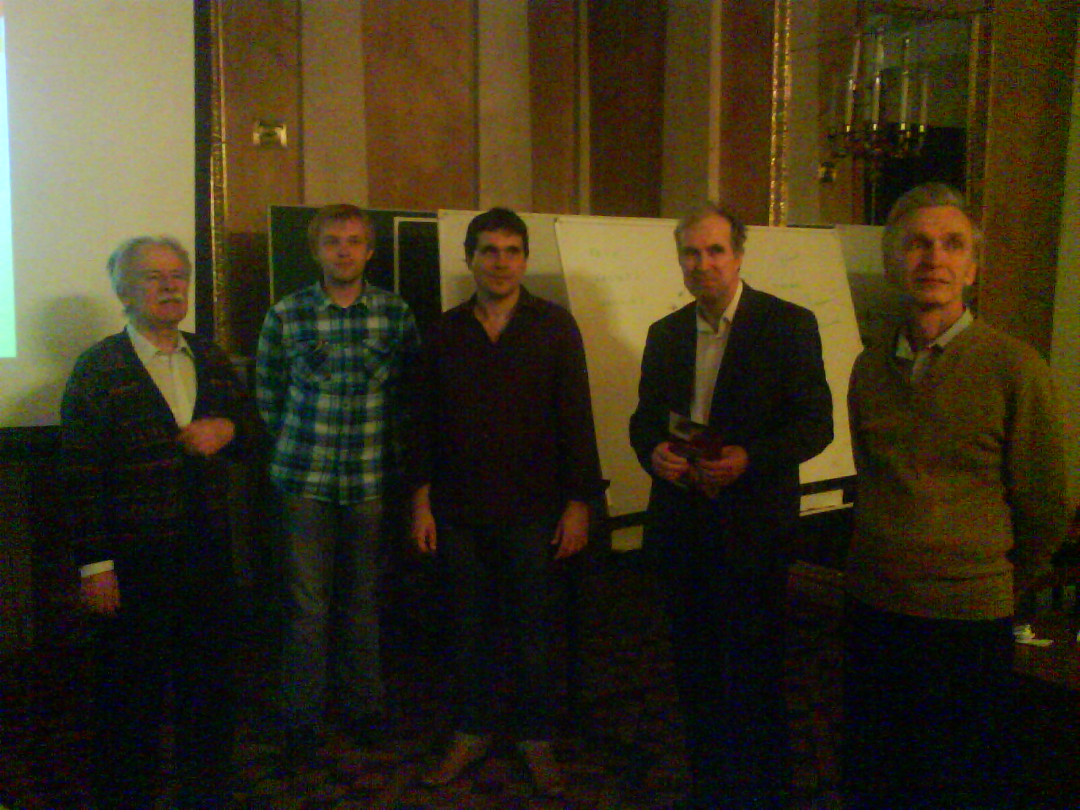
MATIASEVIC

Slide 36
ALGORITMO
Informalmente, é uma coleção de instruções simples para realizar uma tarefa.

Slide 37
TERMINOLOGIA PARA DESCREVER MTs
Já que algoritmos equivalem a MTs...
...precisamos codificar as entradas dos algoritmos como cadeias.
A codificação de um objeto O como uma cadeia é <O>.
Se temos os objetos O1,O2,...,Ok, sua codificação em uma só cadeia é <O1,O2,...,Ok>.
A codificação pode ser feita de muitas formas.
Em qualquer uma, uma MT pode sempre traduzir para outra codificação.

Slide 38
TERMINOLOGIA PARA DESCREVER MTs
Descrevendo algoritmos como MTs:
A primeira linha do algoritmo é a entrada da MT.
Se a descrição da entrada não é uma cadeia w, a MT primeiro implicitamente testa se a entrada codifica apropriadamente o objeto da forma desejada
e rejeita a entrada se ela não o faz

Slide 39
TERMINOLOGIA PARA DESCREVER MTs
A = {<G> | G é um grafo não-direcionado conexo}
Codificação da entrada:
Como <G> codifica o grafo G como uma cadeia?
uma lista dos nós de G, como números decimais, mais
uma lista das arestas de G - cada aresta é um par de nós.

